Slide 1
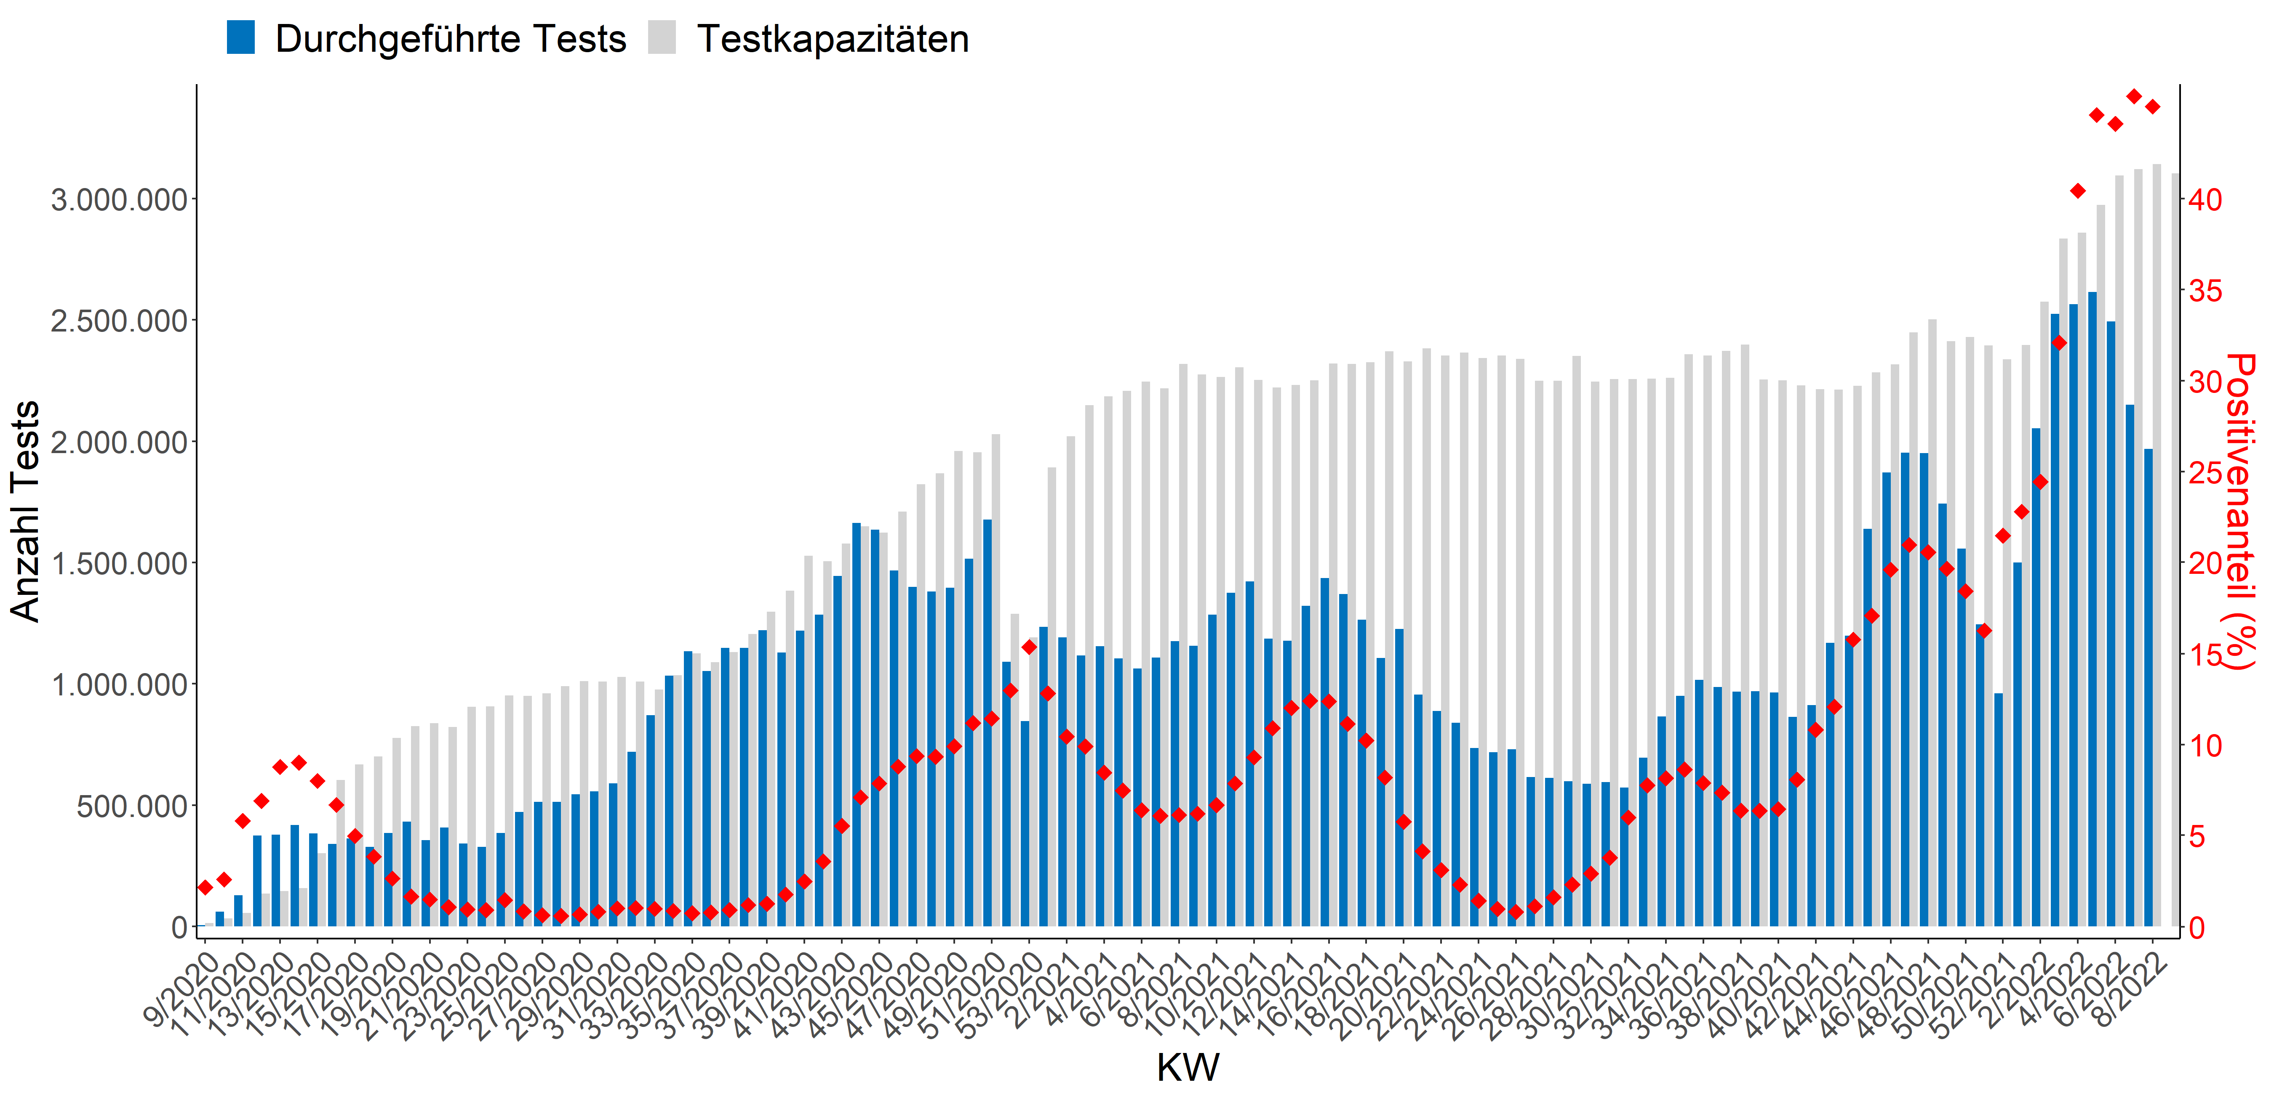
Testanzahl und –Kapazität

Slide 2
Laborauslastung
(nach Laborstandort)

Slide 3
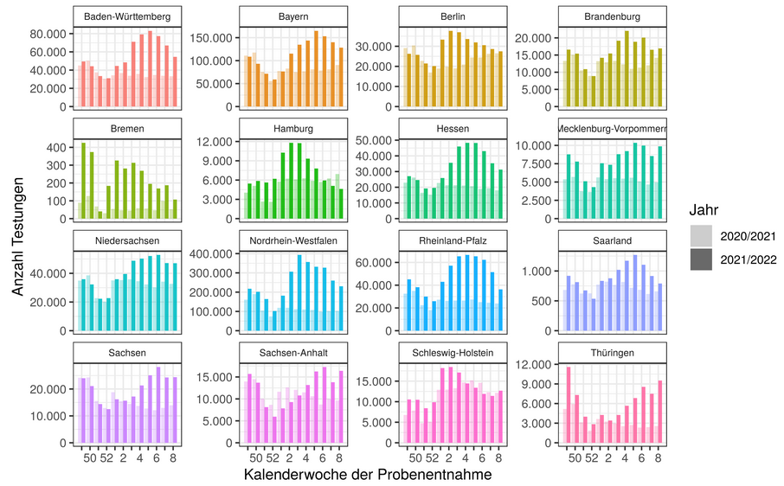
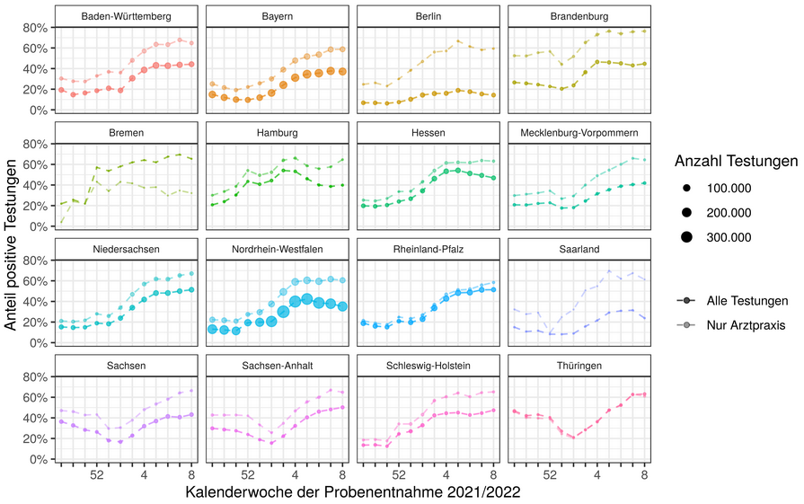
SARS in ARS
Datenstand 01.03.2022

Slide 4
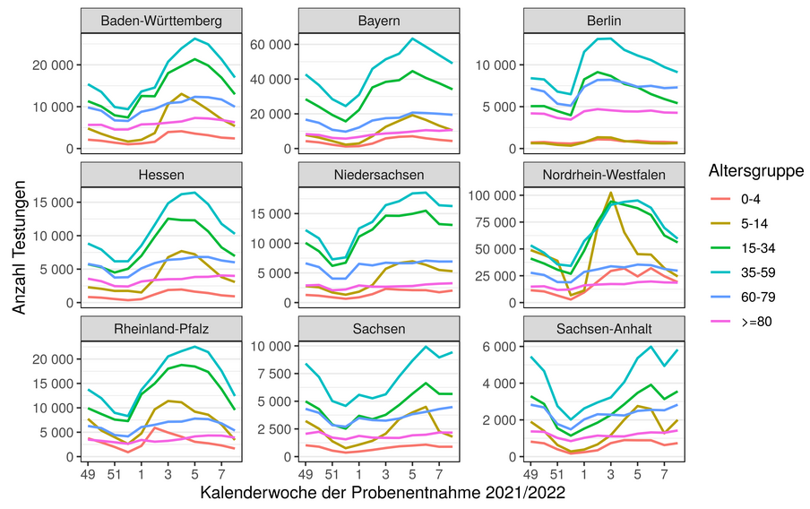
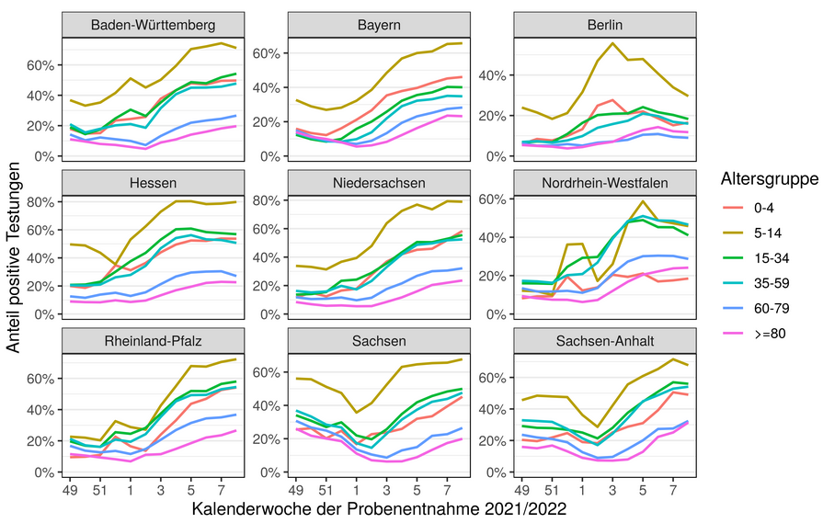
Altersgruppen in Bundesländer (SARS in ARS) - Datenstand 01.03.2022

Slide 5
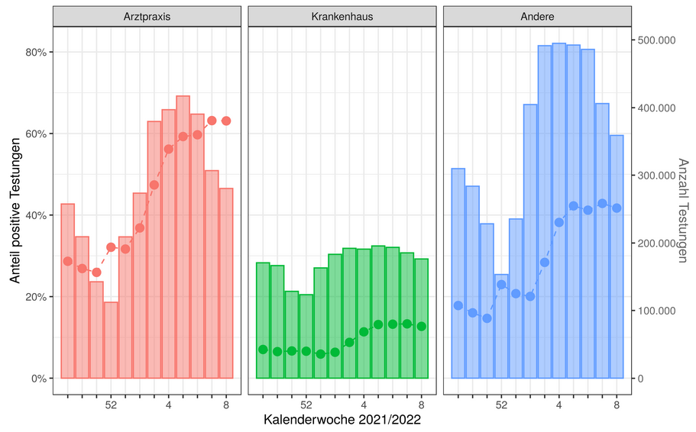
Wo wird getestet (SARS in ARS) - Datenstand 01.03.2022

Slide 6
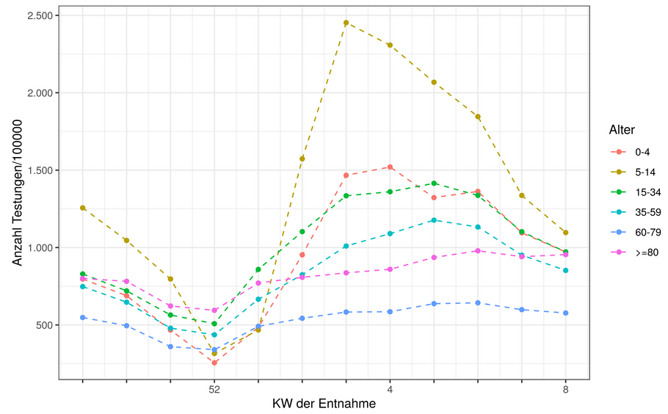
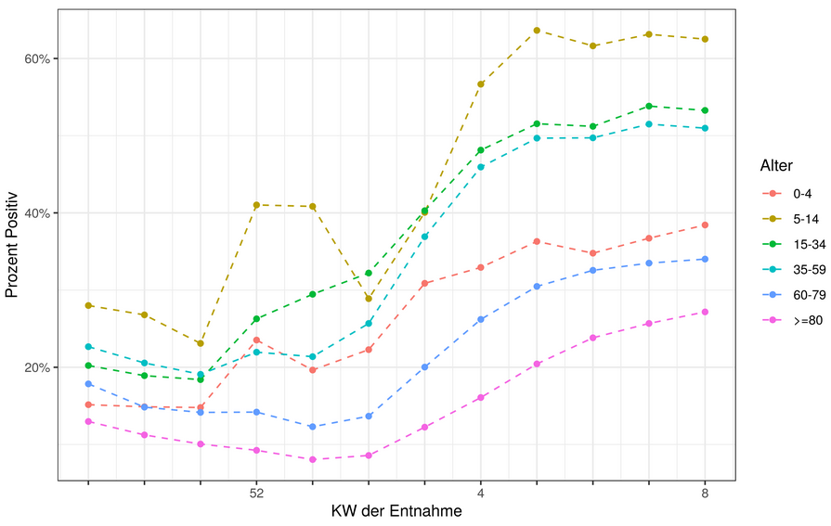
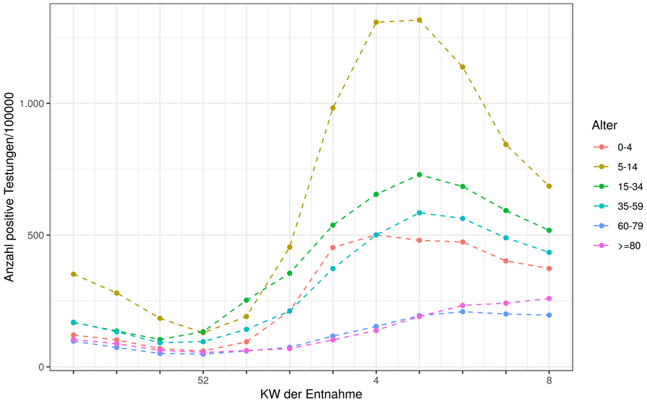
Datenstand 01.03.2022
Anzahl der Testungen pro 100.000 Einwohner nach Altersgruppe und Woche
Positivenanteile nach Alters-gruppe und Woche
Anzahl POSITIVE Testungen pro 100.000 Einwohner nach Altersgruppe und Woche

Slide 7
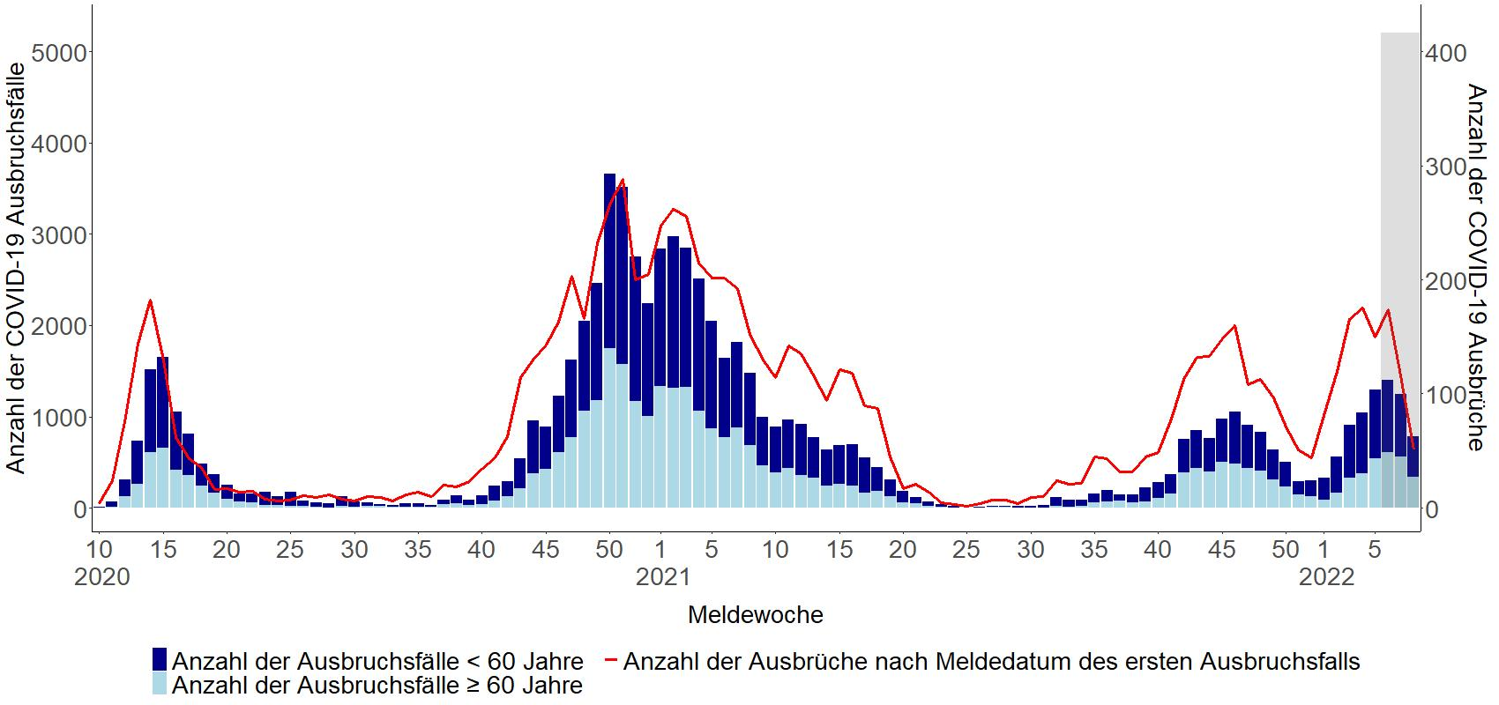
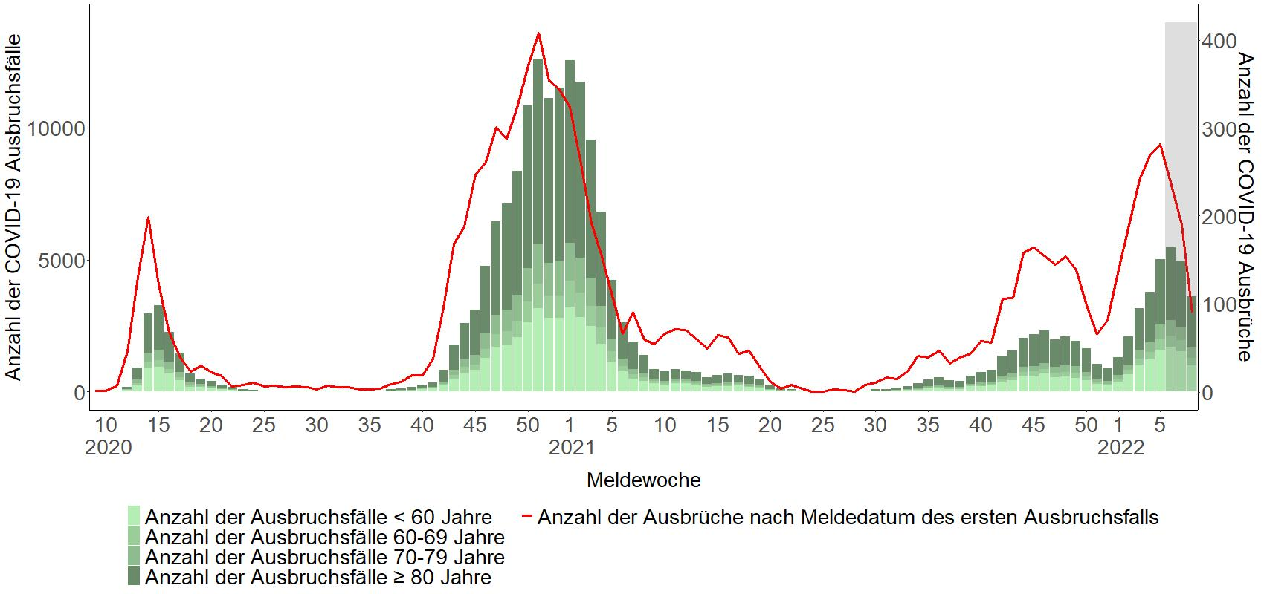
Datenstand: 01.03.2022
Ausbrüche in medizinischen Behandlungseinrichtungen und Alten- und Pflegeheimen
medizinischen Behandlungs-einrichtungen
174 → 175 → 184 → 208
Aktive Ausbrüche
Alten- und Pflegeheimen
373 → 414 → 471 → 517
Aktive Ausbrüche
156 → 182 → 149
Todesfälle

